Slide 1
Практическое занятие № 8 Количественное выражение состава растворов

Slide 2
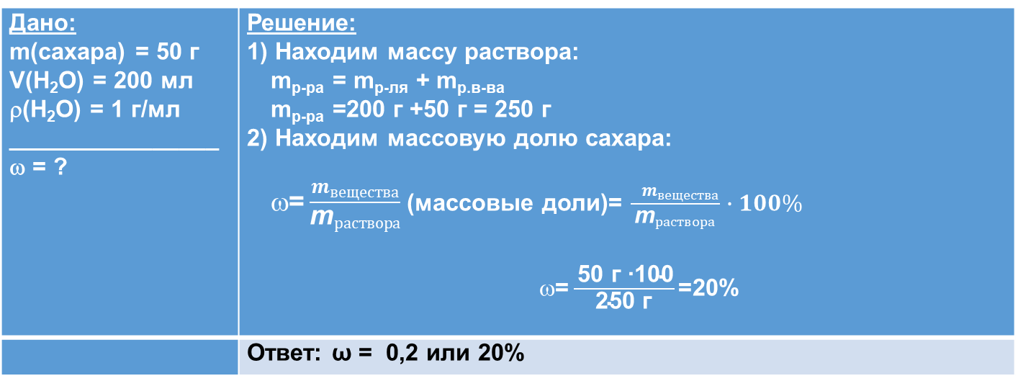
Пример 1.
В 200 мл воды растворили 50 г сахара. Чему равна массовая доля сахара в полученном растворе? Ответ приведите в долях единицы и в процентах.
Дано: m(сахара) = 50 г V(H₂O) = 200 мл ρ(H₂O) = 1 г/мл ________________ ω = ? | Решение: 1) Находим массу раствора: m_{р-ра} = m_{р-ля} + m_{р.в-ва} m_{р-ра} =200 г +50 г = 250 г 2) Находим массовую долю сахара: $\text{=}\frac{m_{вещества}}{{\text{m}}_{раствора}}$ (массовые доли)= $\frac{ m_{вещества}}{{\text{m}}_{раствора}}$ $∙100\%$ $\text{=}\frac{ \text{50}\text{ г ∙100}}{\text{250}\text{ г}}\text{=}$20%
 | Ответ: ω = 0,2 или 20%

Slide 3
Пример 2. В 450 мл воды растворили 50 г медного купороса. Чему равна массовая доля сульфата меди в полученном растворе?
Дано: m(CuSO₄⋅5H₂O) = 50 г V(H₂O) = 450 мл ρ(H₂O) = 1 г/мл ____________________ ω = ? | Решение: M(CuSO₄⋅5H₂O) = 64+ 32+4⋅16 + 5⋅(2⋅1 + 16) = 250 г/моль M(CuSO₄) = 64+ 32+4⋅16 = 160 г/моль 1) Находим массу сульфата меди (CuSO₄) в 50 г медного купороса (CuSO₄⋅5H₂O): 250 г CuSO₄⋅5H₂O 160 г CuSO₄ 50 г CuSO₄⋅5H₂O х г CuSO₄ х=$\frac{160 г ∙ 50 г}{250 г}=32 г$ 2) Находим массу воды: m_{воды} = V_{воды} ⋅ ρ(H₂O) = 1 г/мл ⋅ 450 мл= 450 г 3) Находим массу раствора: m_{р-ра} = m_{р-ля} + m_{р.в-ва} m_{р-ра} =450 г +50 г = 500 г 2) Находим массовую CuSO₄: $\text{=}\frac{m_{вещества}}{{\text{m}}_{раствора}}$ (массовые доли)= $\frac{ m_{вещества}}{{\text{m}}_{раствора}}$ $∙100\%$ $\text{=}\frac{ \text{32}\text{ г ∙100}}{\text{500}\text{ г}}\text{=}$6,4%
 | Ответ: ω = 6,4%

Slide 4
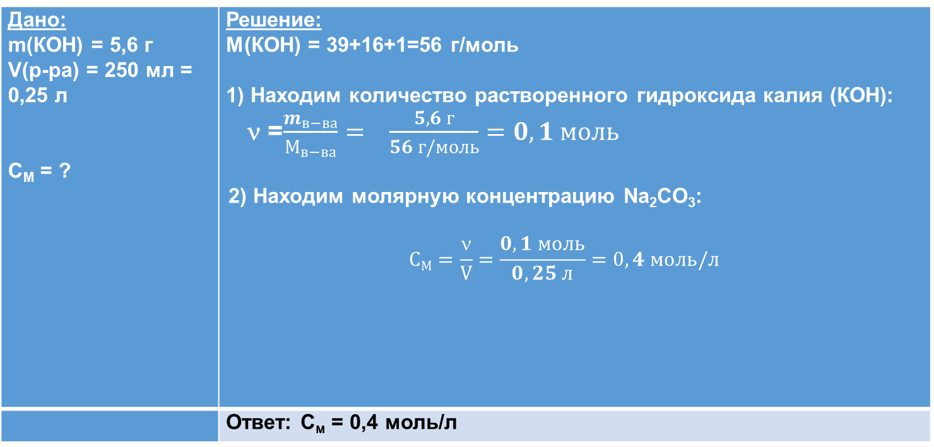
Пример 3. В воде растворили 5,6 г гидроксида калия, объем раствора довели в мерной колбе до 250 мл. Определите молярную концентрацию полученного раствора.
Дано: m(КОН) = 5,6 г V(р-ра) = 250 мл = 0,25 л С_{М} = ? | Решение: M(КОН) = 39+16+1=56 г/моль 1) Находим количество растворенного гидроксида калия (КОН): ν =$\frac{m_{в−ва}}{М_{в−ва}}= \frac{5,6 г}{56 г/моль}=0,1 моль$ 2) Находим молярную концентрацию Na₂CO₃: $$СМ=\frac{ν}{V}=\frac{0,1 моль}{0,25 л}=0,4 моль/л$$
 | Ответ: С_{м} = 0,4 моль/л
$$См=\frac{ν}{V}=\frac{m}{M∙V}=\frac{5,6 г}{56\frac{г}{моль}∙0,25л}=0,4\frac{моль}{л}$$

Slide 5
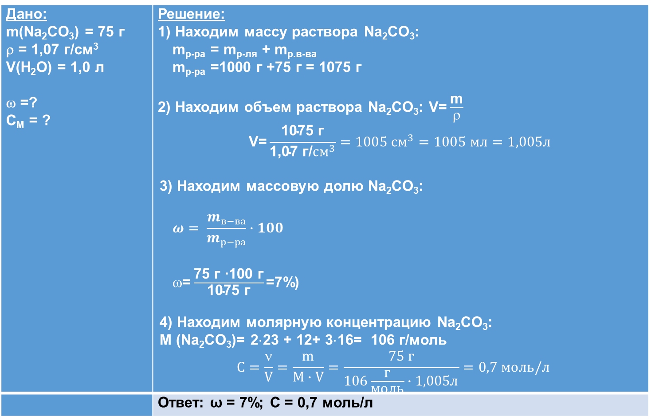
Пример 4. В 1 литре воды растворено 75 г карбоната натрия (ρ = 1,07 г/см³). Определить массовую долю и молярную концентрацию растворенного вещества.
Дано: m(Na₂CO₃) = 75 г ρ = 1,07 г/см³ V(H₂O) = 1,0 л ω =? С_{M} = ? | Решение: 1) Находим массу раствора Na₂CO₃: m_{р-ра} = m_{р-ля} + m_{р.в-ва} m_{р-ра} =1000 г +75 г = 1075 г 2) Находим объем раствора Na₂CO₃: $\text{V}\text{=}\frac{\text{m}}{ρ}$ $$\text{V}\text{=}\frac{\text{1075 }\text{г}}{\text{1,07 г/}{см}^{3}}=1005 {см}^{3}=1005 мл=1,005л$$ 3) Находим массовую долю Na₂CO₃: $$ω= \frac{m_{в−ва}}{m_{р−ра}}∙100$$ $\text{=}\frac{\text{75 г ∙100 г}}{\text{1075 г}}\text{=7}$%) 4) Находим молярную концентрацию Na₂CO₃: M (Na₂CO₃)= 2⋅23 + 12+ 3⋅16= 106 г/моль $$С=\frac{ν}{V}=\frac{m}{M∙V}=\frac{75 г}{106\frac{г}{моль}∙1,005л}=0,7 моль/л$$
 | Ответ: ω = 7%; С = 0,7 моль/л

Slide 6
Пример 5. 50 мл метилового спирта, плотность которого 0,8 г/мл, растворили в 200 мл воды. Плотность полученного раствора – 0,96 г/мл. Определите молярную концентрацию раствора.
Дано: V(СН₃ОН) = 50 мл ρ(СН₃ОН) = 0,8 г/мл V(Н₂О) = 200 мл = 0,2 л С_{М} = ? | Решение: M(СН₃ОН) = 12+3⋅1+16=32 г/моль 1) Рассчитаем массу метанола: m= V(СН₃ОН) ⋅ ρ(СН₃ОН) = 50 мл ⋅ 0,8 г/мл= 40 г m(СН₃ОН)= V(СН₃ОН) ⋅ ρ(СН₃ОН) = 50 мл ⋅ 0,8 г/мл= 40 г 2) Рассчитаем массу раствора: m_{ер-ді} = m_{ер-кіш} + m_{ер. Зат} m_{ер-ді} =200 г +40 г = 240 г 3) Рассчитаем объем раствора: $$\text{V}\text{=}\frac{\text{240} \text{г}}{\text{0,96}\text{ г/}{см}^{3}}=250 мл=0,25л$$ 3) Находим молярную концентрацию СН₃ОН: $$С=\frac{ν}{V}=\frac{m}{M∙V}=\frac{40 г}{32\frac{г}{моль}∙0,25л}=5 моль/л$$
 | Ответ: С_{м} = 5 моль/л

Slide 7
Пример 6. Определите молярность и моляльность 54%-й азотной кислоты, плотность которой равна 1,38.
Дано: ω(НNО₃) = 54% ρ(НNО₃) = 1,38 г/мл С_{М} = ? C_{m} = ? | Решение: М (НNО₃) = 1+16 + 3⋅16= 63 г/моль Принимаем массу раствора за 1 л!!! 2) Находим массу раствора: m раствора= V(р-ра) ⋅ ρ(р-ра) = 1000 мл ⋅ 1,38 г/мл = 1380 г 3) Находим массу растворенного вещества: M_{в-ва}= m_{р-ра} ⋅ 54/100= 745 г 3) Находим количество растворенного вещества (НNО₃): ν =$\frac{m_{в−ва}}{М_{в−ва}}= \frac{745 г}{63 г/моль}=11,8 моль$ 4) Находим молярную концентрацию НNО₃: $$СМ=\frac{ν}{V}=\frac{11,8 моль}{1 л}=11,8 моль/л$$ 5) Находим массу растворителя m(Н₂О) = m_{р-ра} – m_{р-рителя}= 1380 г - 745 г = 635 г = 0,635 кг $$Сm=\frac{ν}{m_{р−рит} }=\frac{11,8 моль}{0,635 кг}=18,6\frac{моль}{кг} Н2О$$

Slide 8
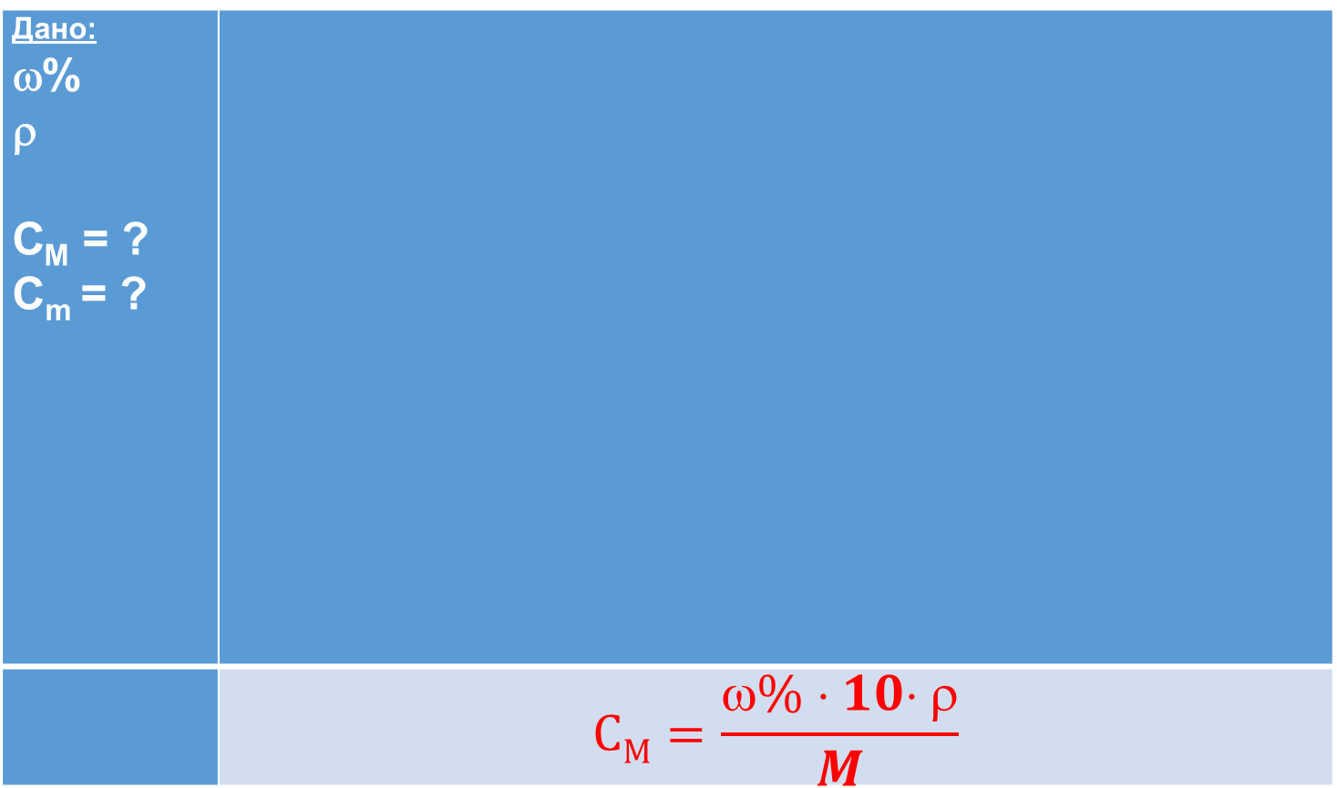
Перевод процентной концентрации в молярную концентрацию:
Дано: ω% ρ С_{М} = ? C_{m} = ?
 | $$СМ=\frac{ω\% ⋅ 10⋅ ρ}{M}$$
$$С=\frac{ν}{V}=\frac{m}{M∙V}$$
$$ω\%= \frac{m_{в−ва}}{m_{р−ра}}∙100 $$
$$m_{в−ва}=\frac{ω\%∙m_{р−ра}}{100}$$
$m_{р−ра}$ = ρ⋅ V
$$Примем V=1 л=1000 мл $$
$${ m}_{р−ра}\text{ = }\text{ρ⋅ }\text{1000}$$
$С=\frac{ν}{V}=\frac{m}{M∙V}=\frac{m}{M∙V}=$ $\frac{ω\%∙\text{ρ⋅}1000}{М∙ 100}=\frac{ω\% ∙ 10∙ ρ}{M}$

Slide 9
Пример 6. Определите мольные доли компонентов 16%-го раствора гидроксида натрия.
Дано: ω(NaOH) = 16% ________________ $NaOH$ = ? $H2O\text{=}$ ? | Решение: 1) Принимаем массу раствора за 100 г, тогда: m_{NaOH} =16 г М_{NaOH} =23+16+1= 40 г/моль m_{воды} = 84 г М_{H2О} =2⋅1 +16= 18 г/моль 2) Находим количество вещества каждого компонента: ν_{NaOH} =16 г/40 г/моль=0,4 моль ν_{Н2О} =84 г/18 г/моль=4,66 моль 3) Находим мольные доли каждого компонента: $NaOH\text{=}\frac{ν_{вещества}}{ _{Σνвеществ}}$ $= \frac{ \text{0,4}}{\text{0,4+4,66}}\text{=}$0,079 $H2O\text{=}\frac{ν_{вещества}}{ _{Σνвеществ}}$ $= \frac{ \text{4}\text{,}\text{66}}{\text{0,4+4,66}}\text{=}$0,921 Сумма мольных долей равна единице (0,079+0,921=1)
 | Ответ: $NaOH\text{=}$0,079; $H2O\text{=}$0,921

